Slide 1
Cámara Diputados
Discusión Ministerio de Ciencia, Tecnología e Innovación
Virginia Garretón Rodríguez

Slide 2
3 puntos a considerar
Incluir todas las áreas del conocimiento en la agencia de I+D
Estructura y gestión en el Min CyT
Invertir seriamente en mejorar gestión desde el futuro CONICYT

Slide 3
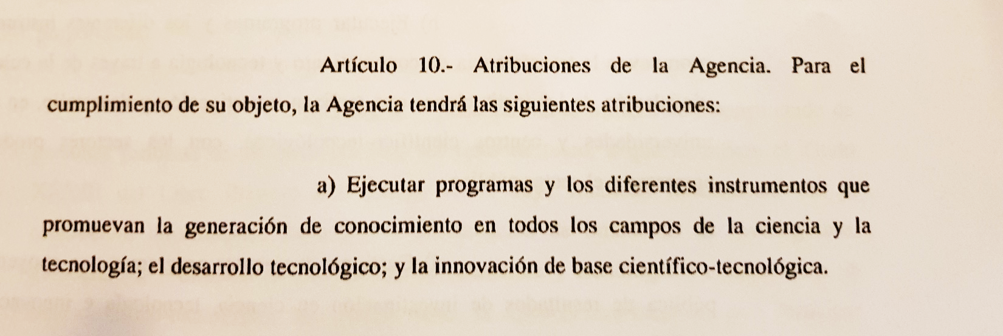
Atribuciones de la agencia
Título III

Slide 4
Atribuciones de la agencia
Dejamos fuera áreas clave para nuestro futuro:
Lingüística
História
Filosofía, etc
Título III
Notes:
Ej. Instituto milenio donde convergen informáticos, matematicos, lingüistas y cientistas políticos…
Video juegos sobre temas de educación

Slide 5
Atribuciones de la agencia
Esto lo hace hoy CORFO
¿Por qué duplicar esfuerzos y sin fondos?
Título III

Slide 6
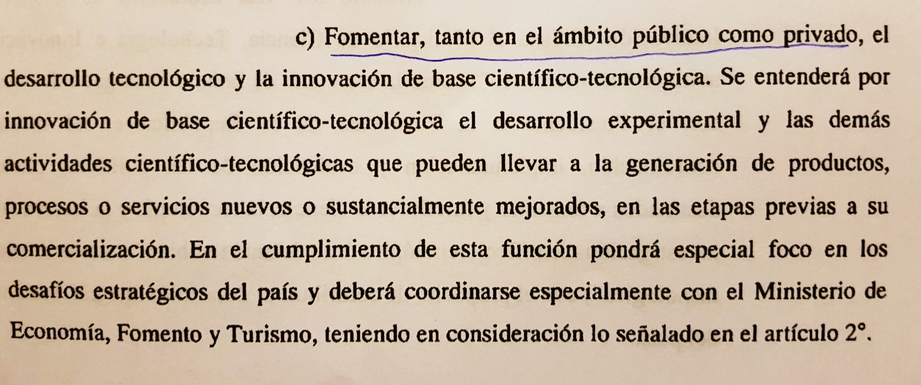
Del Ministerio
Titulo II Artículo 4c
Título I

Slide 7
Funciones del Ministerio
Una de dos: Esto es lo que hace CORFO con FONDOS para ello; o esto se refiere a investigación aplicada que es distinto a innovación
Titulo II Artículo 4c
Título I
Notes:
En el articulo 4 o) se menciona que el MinCyt colaborará con otros organismos del sector publico en el diseño de iniciativas de investigación y desarrollo tecnológico. Lo mismo podría hacerse con corfo.

Slide 8
Estructura del Min CyT
Estrategia de CTi
(20 días post inicio gob)
Consejo Nacional de CTI para el Desarrollo
Política de CyT
(4 meses post inicio del gob)
Ministro CyT
Plan Nacional de CyT
(Abril de cada año)
Comité de Ministros CTI

Slide 9
Estructura del Min CyT
Estrategia de CTi
(20 días post inicio gob)
Consejo Nacional de CTI para el Desarrollo
Mirada de largo plazo
Política de CyT
(4 meses post inicio del gob)
Ministro CyT
Prioridades de gob
Plan Nacional de CyT
(Abril de cada año)
Como se usan la platas
Comité de Ministros CTI

Slide 10
Estructura del Min CyT
Estrategia de CTi
(20 días post inicio gob)
Consejo Nacional de CTI para el Desarrollo
Mirada de largo plazo
Política de CyT
(4 meses post inicio del gob)
Ministro CyT
Prioridades de gob
Parece poco práctico que no sea el ministerio quien defina como se usan las platas
Como se usan la platas
Plan Nacional de CyT
(Abril de cada año)
Comité de Ministros CTI
Notes:
Propuesta, El Ministro y el comité de ministros aprueban la política. El plan de acción es elaborado y aprobado por el ministro y discutido en el comité de ministros cada año.
El comité de ministros no esta por encima del Ministro, sinó que al lado. Al igual que el ministerio de mma

Slide 11
El costo de administrar
2018 | Presupuesto total | Personal | Transferencias corrientes | % RRHH para gestión
Milenio | 12.098 M | 305 M | 11.500 M | 2,60%
CONICYT | 313.203 M | 7.850 M | 313.203 M | 2,50%
CORFO | 978.673 M | 25.000 M | 223.541 M | 10,90%

Slide 13
Funciones
Consejo Nacional de CTI para el Desarrollo
Ministro CyT
Comité de Ministros CTI
Estructura del Sistema de Cti
Prioridades estratégicas (gasto público)
Metas/indicadores
Evaluación del sistema de Cti
Objetivos gob
Lineamientos gob
Prioridades estratégicas (gasto público)
Metas/indicadores
Mirada regional
Plazos
Programas
Prioridades estratégicas (gasto público)
Metas/indicadores
Mirada regional

